Slide 1
PROGRAMACIÓN CON JAVA
Cursos TAG
Alberto Tablado
Julio 2004

Slide 2
Índice
Introducción a Java
Java básico
Objetos con Java
Conceptos avanzados

Slide 3
INTRODUCCIÓN A JAVA
Historia
Características de Java
Java Development Kit
Herramientas del kit
Entornos de desarrollo

Slide 4
Bibliografía
Java Tutorial
  http://java.sun.com/docs/books/tutorial/index.html
Thinking in Java
  http://www.mindview.net/Books/TIJ/
Aprenda Java como si estuviera en 1º
  http://www.entrebits.com/descargas/programas/aprenda-java-como-si-estuviera-en-primero/
Curso de iniciación a Java
  http://www.gui.uva.es/~jal/java/index.html

Slide 5
Una breve historia
Iniciativa de Sun Microsystems en 1991
Lenguaje para ser empleado en dispositivos pequeños (set top boxes)
  Poca memoria
  Poca potencia
  Independencia de la plataforma

Slide 6
Una breve historia
Fracaso y oportunidad
Con el auge de la WWW, crearon el navegador HotJava
  Características de Java
  Primero en usar applets
El éxito vino porque Netscape aceptó los applets

Slide 7
Características
Simple
Orientado a objetos
Distribuido
Robusto
Seguro
Independiente de la plataforma
Multihilo nativo

Slide 8
Simple
Sintaxis de C / C++
  Gran base de programadores
Se eliminan sus problemas
  Aritmética de punteros
  Recolección de basura

Slide 9
Orientado a objetos
Paradigma de programación que basado en modelar el sistema como clases e instancias de las clases
Evolución del modelo imperativo

Slide 10
Robusto
Gran cantidad de comprobaciones en tiempo de ejecución
  Límite de arrays
  Tamaño de la pila
  Acceso a variables
  Tipo de objetos

Slide 11
Seguro
Seguridad a nivel de código
  Se comprueba que el código es coherente antes de ejecutarse
Seguridad en ejecución
  Gestores de seguridad limitan acceso a recursos

Slide 12
Independiente de la plataforma
Java sigue la política de WORE
  Escribe (compila) el código una vez y podrás ejecutarlo donde sea
  Multiplataforma mediante el uso de un código intermedio (bytecodes)
Java Virtual Machine
  Interpreta el código bytecode

Slide 13
Multihilo nativo
Java soporta hilos de forma nativa la máquina virtual
Mapeados sobre el sistema operativo (native) o simulados (green)

Slide 14
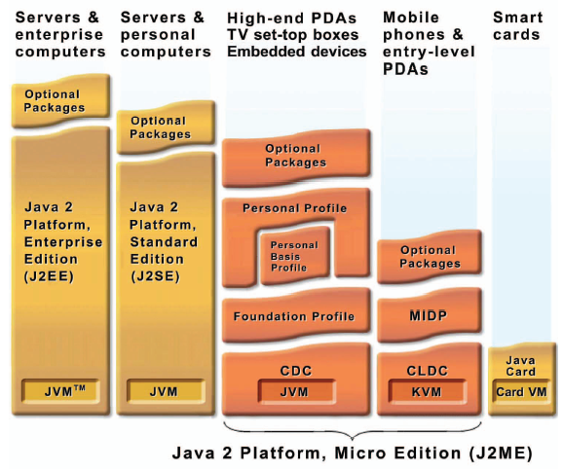
Ediciones JAVA

Slide 15
Java Development Kit
J2SE (Java 2 Standard Edition)
Nivel intermedio de programación
Versión 1.4
  Java 2 a partir de la versión 1.2
  La última versión es la 1.5

Slide 16
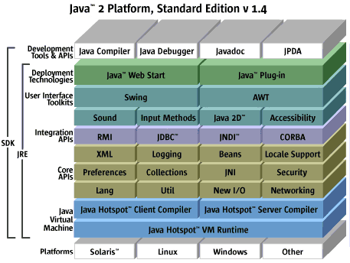
Java Development Kit

Slide 17
Java Development Kit
No incluye entorno de edición
Varios:
  NetBeans / SunOne
  Eclipse
  JDeveloper / JBuilder
  IBM VisualAge

Slide 18
Java Development Kit
Diferencias
Java 2 SDK
  Incluye lo necesario para el desarrollo de aplicaciones
Java 2 JRE
  Incluye sólo lo necesario para la ejecución de aplicaciones

Slide 19
El CLASSPATH
Dónde se encuentran las clases para ejecutar la aplicación
Dos maneras:
  Variable de entorno CLASSPATH
  Argumento (-cp o -classpath)
Por defecto, las clases del JDK (JRE)

Slide 20
Compilar con el JDK
La aplicación es javac
javac <fichero.java>
  -d <destino>
  -classpath <jar_o_directorio>
Simple

Slide 21
Ejecutar con el JDK
La aplicación es java
java <clase>
  -cp <jar_o_directorio>
java -jar <fichero.jar>
  -cp <jar_o_directorio>
Simple

Slide 22
Ejecutar con el JDK
La aplicación es appletviewer
appletviewer <fichero.html>
O abrir el fichero HTML con un navegador
PruebaApplet

Slide 23
Ejemplos de Applets
Duke bailando
  http://java.sun.com/docs/books/tutorial/getStarted/index.html
Pintando en pantalla
  http://java.sun.com/docs/books/tutorial/java/concepts/practical.html
Applets de ejemplo sobre la máquina virtual Java
  http://pl.changwon.ac.kr/~pl/seminar/jvm/insidejvm/applets/

Slide 24
Ficheros JAR
Java Archive
Son ficheros ZIP que contienen clases, fuentes, etc.
Tienen un directorio META-INF dónde reside el manifiesto (MANIFEST.MF)
  Describe el contenido del JAR

Slide 25
La importancia del API
Un lenguaje muere si no tiene un buen API (Interfaz para la programación de aplicaciones)
Java tiene mucha funcionalidad nativa
  http://java.sun.com/j2se/1.4.2/docs/api/index.html
APIs para otras funcionalidades

Slide 26
JDeveloper
Desarrollado por Oracle
  Empezó como fork del JBuilder
Gratuito
Desarrollo de aplicaciones
Depurador
Diseño de ventanas

Slide 27
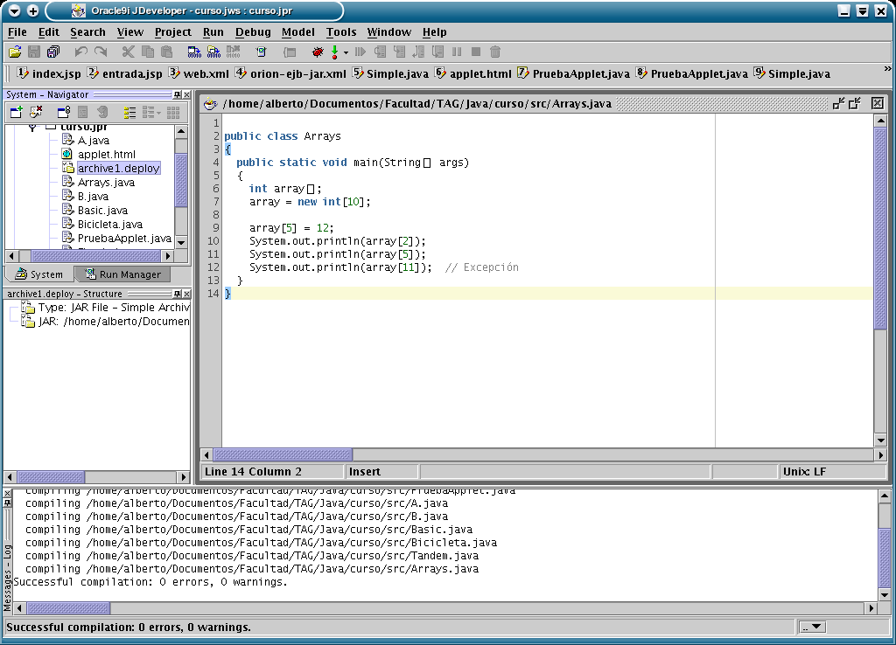
JDeveloper

Slide 28
JDeveloper
Ejecutar JDeveloper
Abrir el fichero curso.jws
  File -> Open
Ejemplos del curso
Desarrollar nuevos ejemplos

Slide 29
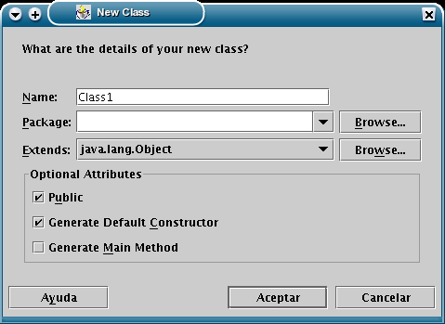
JDeveloper
File -> New
General -> Simple Files -> Java Class

Slide 30
JAVA BÁSICO
Ficheros Java
Variables y tipos de datos
Ámbito y visibilidad
Operadores y expresiones
Sentencias (condicionales y bucles)
Comienzo y terminación de programas

Slide 31
Código de ejemplo
public class Basic {
public static void main(String[] args) {
int sum = 0;
for (int current = 1; current <= 10; current++) {
sum += current;
}
System.out.println("Sum = " + sum);
}
}
Basic

Slide 32
Ficheros JAVA
Ficheros de texto
Los ficheros describen clases
  Como mucho, una única clase pública
Los ficheros deben llevar el mismo nombre que la clase pública

Slide 33
Comentarios
Comentario de una línea: //
  int usu = 0; // el número de usuarios
Comentario de bloque: /* .... */
  /* Esto no se tendrá
  en cuenta */
Comentario javadoc: /** .... */
  Para comentar el código
Comentarios

Slide 34
La definición de la clase
En Java, todo son clases
Así que cada fichero define una clase
  public class MiClase
La clase tiene atributos y métodos
El método main es especial
  public static void main(String[] args) {...}
  Es el punto de arranque de una clase

Slide 35
Variables
Almacenan el estado de los objetos
Pueden definirse en cualquier parte del código, antes de su uso
Deben empezar con letra, guión bajo (_) o dólar ($)
Sensible a mayúsculas/minúsculas

Slide 36
Variables
Dí que variables son válidas
×
int
anInt
i
i1
1
thing1
1thing
ONE-HUNDRED
ONE_HUNDRED
something2do
√
√
√
×
√
×
×
√
√

Slide 37
Variables
Las variables tienen un tipo que define el rango de valores y las operaciones que pueden hacerse
  Java es fuertemente tipado
Tipos primitivos
Tipos referencia

Slide 38
Tipos de datos primitivos
Enteros (se inicializan a 0)
  Byte: un byte con signo ((byte)12)
  Short: dos bytes con signo ((short)1231)
  Int: cuatros bytes con signo (1238921)
  Long: ocho bytes con signo (728478283L)
Reales (se inicializan a 0.0)
  Float: punto flotante 32 bits (1.2342F)
  Double: punto flotante 64 bits (123.131)

Slide 39
Tipos de datos primitivos
Booleanos (se inicializa a false)
  true / false
Carácter (se inicializa al carácter nulo)
  'S', 'a'
El tamaño de datos está definido y es independiente de la plataforma
TipoDatos

Slide 40
Tipos de datos referencia
Objetos
  Instancias de clases
Arrays
  Colección de elementos del mismo tipo, sean básicos o complejos
Se inicializan a null

Slide 41
Inicialización
Las variables pueden inicializarse en la definición
int a = 2;
char b = 'a';
double c = 123.13123;
Bicicleta d = new Bicicleta();

Slide 42
Constantes
Variables que no pueden cambiar de valor una vez establecido
Modificador final
final int a;
a = 12;
final double b = 456.4546456;
Constantes

Slide 43
Ámbito
Ámbito: parte de programa en el que una variable está definida
Variable miembro (de una clase)
Parámetro (de un método)
Variable local (de un método)
Excepciones

Slide 44
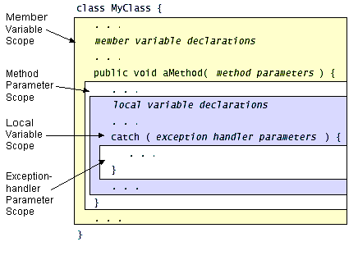
Ámbitos
Ambito

Slide 45
Visibilidad
Visibilidad: parte de programa en el que una variable es accesible sin ser calificada
Las variables se pueden ocultar por otras con el mismo nombre en ámbitos más anidados

Slide 46
Visibilidad
Int a
Int a
Int a
Int a
¿a?
Visibilidad

Slide 47
Variables
public class Basic {
public static void main(String[] args) {
int sum = 0;
for (int current = 1; current <= 10; current++) {
sum += current;
}
System.out.println("Sum = " + sum);
}
}
¿Cúal es? ¿Qué tipo tienen? Alcance
Basic

Slide 48
Variables
public class Basic {
public static void main(String[] args) {
int sum = 0;
for (int current = 1; current <= 10; current++) {
sum += current;
}
System.out.println("Sum = " + sum);
}
}
¿Cúal es? ¿Qué tipo tienen? Alcance
Basic

Slide 49
Variables
public class Basic {
public static void main(String[] args) {
int sum = 0;
for (int current = 1; current <= 10; current++) {
sum += current;
}
System.out.println("Sum = " + sum);
}
}
¿Cúal es? ¿Qué tipo tienen? Alcance
Basic

Slide 50
Operadores
Unarios
op1 operator
operator op1
Binarios
op1 operator op2
Ternarios
op1 operator1 op2 operator2 op3

Slide 51
Operadores aritméticos
Binarios
  Suma: op1 + op2
  Resta: op1 – op2
  Multiplicacion: op1 * op2
  División: op1 / op2
  Módulo: op1 % op2
OperadoresAritmeticos

Slide 52
Operadores aritméticos
Operaciones con enteros y reales
El resultado depende de los operadores
  Algún double -> double
  Algún float -> float
  Algún long -> long
  Si no, int

Slide 53
Operadores aritméticos
Unarios
  Número negativo (-2, -123)
  Convierte byte y short en int (+2, +65)
Suma / resta unaria
  ++op1
  op1++
  --op1
  op1--

Slide 54
Operadores de comparación
Devuelven booleanos
  Igualdad: op1 == op2
  Desigualdad: op1 != op2
  Mayor que: op1 > op2
  Mayor o igual que: op1 >= op2
  Menor que: op1 < op2
  Menor o igual que: op1 <= op2
OperadoresComparacion

Slide 55
Operadores de comparación
Mucho cuidado con la igualdad
Cuando se comparan variables referencia, se compara si ambos objetos son el mismo, no si son iguales (tienen el mismo estado)
Error típico
OperadoresComparacion

Slide 56
Operadores booleanos
Operan sobre booleanos y devuelven booleanos
  AND: op1 && op2
  OR: op1 || op2
  NOT: !op1
  XOR: op1 ^ op2

Slide 57
Operadores booleanos
Java sólo evalúa si es necesario
Si el primer operando de un AND es false, no evalúa el segundo y devuelve false
  Lo mismo con OR
Para obligar a evaluar el segundo operando, usar & (AND) y | (OR)
OperadoresBooleanos

Slide 58
Operadores de desplazamiento
Opera sobre enteros y devuelve enteros
  Desplazar a izquierda: op1 << num
  Desplazar a derecha
  op1 >> num (extiende signo)
  op1 >>> num (no extiende signo)
OperadoresDesplazamiento

Slide 59
Operadores lógicos
Operan sobre bits de los enteros
  AND: op1 & op2
  OR: op1 | op2
  XOR: op1 ^ op2
  Complemento: ~op1
OperadoresBinarios

Slide 60
Operadores de asignación
Asigna el valor de una variable a otra
  op1 = op2
Deben ser compatibles en tipo
  Enteros, reales, carácter
  Misma clase o subclases
Al asignar variables referencia, no se hace una copia del objeto

Slide 61
Operadores de asignación
Asignación con operación
op1 = op1 operador op2 (a = a + b)
op1 operador= op2 (a += b)
+, -, *, /, %, &, |, ^, <<, >>, >>>

Slide 62
Otros operadores
?: (if-then-else)
if (a == b) then c else d;
a == b ? c : d
[] - indexación de arrays
. (punto): acceso a métodos y variables
(): para especificar los argumentos a métodos

Slide 63
Ejercicios
¿Qué operadores hay?
arrayOfInts[j] > arrayOfInts[j+1]
int i = 10; n =
int n = i++%5; i =
11
int i = 10; n =
int n = ++i%5; i =
11
0
1
int i = 8; (1000)
i >>=2;
i =
int i = 17; (10001)
i >>=1;
i =
2 (10)
8 (1000)

Slide 64
Casting
Cambiar el tipo de una variable
Cambios de tipo automáticos
De int a float, de float a int
int a;
float b;
a = (int) b; // Se pierde información
b = (float) a; // No es necesario
CastingBasico

Slide 65
Expresiones
Una expresión es un conjunto de variables, operadores e invocaciones a métodos que se evalúan como un único resultado
  a
  1 + 2
  12 + a.getNumHoras() * 2

Slide 66
Expresiones
Las expresiones, además de un valor, tienen un tipo asociado, que depende de las subexpresiones dentro de la expresión
Una expresión se puede conjuntar con otras para formar una expresión mayor mediante el uso de operadores

Slide 67
Expresiones
Las expresiones se pueden emplear en
  Asignaciones
  Invocaciones a métodos
  Operandos

Slide 68
Orden de evaluación
Las expresiones complejas pueden evaluarse de diferentes formas
a + b – c * 4
¿((a + b) – c) * 4?
¿((a + b) – (c * 4))?

Slide 69
Orden de evaluación
Se pueden emplear paréntesis para especificar el orden de evaluación
  ((a + b) – c) * 4
Existen las reglas de precedencia
  * y / más precedencia que + y -
Pero es mejor despejar la ambigüedad mediante el uso de paréntesis
  a + b – (c * 4)

Slide 70
Asociatividad
En operadores binarios, ¿cómo se leen los operadores?
Asociatividad a la izquierda: suma
  1 + 2 + 3 + 4 => (((1 + 2) + 3) + 4)
Asociatividad a la derecha
  a = b = c => (a = (b = (c)))

Slide 71
Sentencias
Una sentencia es una unidad completa de ejecución y termina en punto y coma
Sentencias de expresión
  Una expresión terminada en ;
Sentencias de declaración
Sentencias de control de flujo

Slide 72
Bloque
Un bloque es un conjunto de cero o más sentencias agrupadas entre llaves
{
int a = 1120;
}
Un bloque es, funcionalmente, como una sentencia y puede aparecer dónde puedan aparecer sentencias

Slide 73
Control de flujo
Un programa es un conjunto de sentencias
Hasta ahora, podemos hacer programas que usen variables, pero no podemos hacer nada para romper el hilo secuencial

Slide 74
Condicionales
Permiten ejecutar ciertas sentencias dependiendo de una condición
If / else / else if
Switch / case
?:
Condicionales

Slide 75
If / else / else if
Sólo ejecuta el cuerpo si la condición es cierta
La condición debe ser booleana
if (condición) {
cuerpo
}

Slide 76
If / else / else if
Es posible especificar qué hacer si la condición no se cumple mediante el else
if (condición) {
cuerpo1
}
else {
cuerpo2
}

Slide 77
If / else / else if
Se pueden encadenar varios condicionales
Aunque más de una condición sea cierta, sólo se ejecuta el cuerpo de la condición que aparece la primera
Si no se verifica ninguna condición, se ejecuta el else final

Slide 78
If / else / else if
if (condición1) {
cuerpo1
}
else if (condición2){
cuerpo2
}
else if (condición3) {
cuerpo3
}
else {
cuerpo4
}

Slide 79
switch
Modo compacto de los if else anidados
Sólo permite condiciones de igualdad
  Si la condición es igual a 'a', se ejecuta cuerpo 1
  Si ninguna se verifica
  se ejecuta 'default'
switch (condición) {
case a: cuerpo1
case b: cuerpo2
default: cuerpo3
}

Slide 80
switch
Mucho cuidado con switch
Se ejecutan las sentencias desde el case que verifica la condición hasta el final del switch o hasta un break.
Condicionales

Slide 81
Bucles
Permiten ejecutar repetidamente un conjunto de sentencias (cuerpo) mientras la condición de bucle se cumpla
Tres tipos
  while
  do while
  for

Slide 82
while
while: ejecuta el cuerpo del bucle mientras la condición sea cierta
La condición se evalúa antes de la iteración
while (condición) {
cuerpo
}

Slide 83
do while
do while: ejecuta el cuerpo del bucle mientras la condición sea cierta
La condición se evalúa al final de la iteración, con lo que siempre se ejecuta al menos una vez
do{
cuerpo
} while (condición)

Slide 84
for
Ejecuta el cuerpo del bucle mientras la condición sea cierta
Antes de la primera iteración, realiza la inicialización
  Ámbito del cuerpo del for
Tras cada iteración, ejecuta el incremento

Slide 85
for
Cualquiera de los tres puede ser vacío
for (inicialización; condición; incremento) {
cuerpo
}
inicialización
while (condición) {
cuerpo
incremento
}

Slide 86
Break
Rompe la ejecución de un bucle y devuelve el control al exterior
Puede proporcionarse una etiqueta y salir de bucles anidados
while (condición) {
....
break;
}
externo: while (condición) {
while (condición2) {
break externo;
}}

Slide 87
Continue
Termina la ejecución de una pasada del bucle y devuelve el control al comienzo
  Ejecuta el incremento del for
Puede proporcionarse una etiqueta y terminar la iteración de bucles anidados
while (condición) {
....
continue;
}
externo: while (condición) {
while (condición2) {
continue externo;
}}
Bucles

Slide 88
Return
Termina la ejecución del método y sale de él
Si el método tienen que devolver un valor, debe especificarse en la sentencia return (return a)
Si no se especifica, al final del método hay un return implícito

Slide 89
Método main
Es un método especial
Punto de entrada del programa
public static void main(String args[])
args: vector de cadenas de texto que representa los parámetros pasados al programa
Main

Slide 90
Terminar la ejecución
Un programa se para cuando no existe ningún hilo de ejecución
También se puede terminar la aplicación con el método System.exit(int)
  El entero es el código de retorno
Terminar

Slide 91
OBJETOS CON JAVA
Estado y comportamiento
Clases, atributos y métodos
Herencia, this y super
Interfaces
Paquetes
Sobrecarga

Slide 92
OBJETOS CON JAVA
Constructores y destructores
Seguridad
Casting y comparación
Arrays y vectores
Strings y cadenas de texto

Slide 93
Introducción
Modelar los programas como interacción entre objetos
Los objetos se describen mediante clases
Las clases se instancian para crear un nuevo objeto

Slide 94
Objetos
Ejemplos a nuestro alrededor
  Hojas, bolígrafos, el profesor, etc...
Dos características
  Tienen un estado
  Tienen un comportamiento
Un objeto es un conjunto software de variables y los métodos asociados

Slide 95
Estado
El estado se guarda en una o más variables
Una variable es un espacio de almacenamiento con un tipo de datos asociado que se identifica mediante un nombre

Slide 96
Comportamiento
El comportamiento se implementa mediante métodos
Los métodos son trozos de código (subrutinas) asociados con el objeto

Slide 97
Encapsulación
Podemos ver los objetos java como unas variables que guardan el estado y unos métodos que lo cambian
El acceso a las variables y métodos está regulado por los calificadores de acceso

Slide 98
Encapsulación
Modularidad: el uso de la encapsulación permite el desarrollo modular de nuestra aplicación
Ocultación: el acceso al estado del objeto está regulado por los métodos, que aseguran que el estado del objeto es consistente

Slide 99

Mensajes
Los objetos autónomos no son muy útiles: deben cooperar
Se dice que pasan mensajes (invocación de métodos)
Participantes
  Emisor
  Receptor
  Contenido (parámetros)

Slide 100
Clase
Cada objeto es independiente de otros objetos similares
Pero todos comparten ciertas características
  Pasan por estados similares
  Tienen el mismo comportamiento

Slide 101
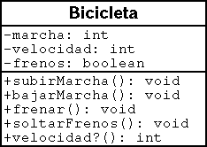
Clase
Una clase es una plantilla, o prototipo, que define las variables y los métodos comunes a todos los objetos de cierto tipo

Slide 102
Instanciación
Cuando una clase se instancia, se crea un nuevo objeto en el sistema
Se crea una copia de todas las variables de instancia para almacenar el estado de este objeto

Slide 103
Estado
El estado se guarda en variables
Variables de instancia
  Cada objeto tiene su valor propio e independiente del resto de los objetos
Variables de clase o estáticas (static)
  El valor es compartido por todos los objetos de la clase

Slide 104
Métodos
Cambian el estado del objeto
Métodos de instancia
  Pueden acceder a variables de instancia o de clase
Métodos de clase o estáticas (static)
  Sólo pueden acceder a variables de clase

Slide 105
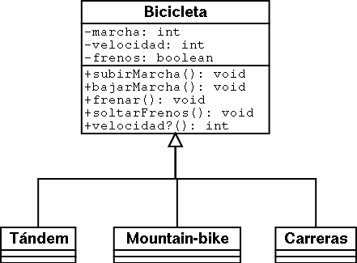
Herencia
Se pueden definir clases en función de otras clases

Slide 106
Herencia
Superclase: clase padre
  Bicicleta es superclase de mountain-bike, tándem y carreras.
Subclase: clase hija
  Mountain-bike, tándem y carreras son subclases de bicicleta

Slide 107
Herencia
Las subclases heredan de la superclase el estado y los comportamientos
  Mountain-bike, tándem y carreras tienen las variables de marcha, velocidad y frenos y los métodos frenar, ....
Pero pueden ser diferentes en algún aspecto

Slide 108
Herencia
Las subclases pueden añadir nuevas variables y comportamientos
  Para guardar un estado específico de la subclase
Las subclases incluso pueden redefinir el comportamiento de un método para adaptarlo al nuevo estado

Slide 109
Herencia
La relación superclase – clase – subclase forma una jerarquía
Cuanto más abajo en la jerarquía, más especializada estará la clase
En la cima de la jerarquía está Object

Slide 110
Herencia
Se define con extends
Java tiene herencia simple
  Una clase sólo puede tener una única superclase

Slide 111
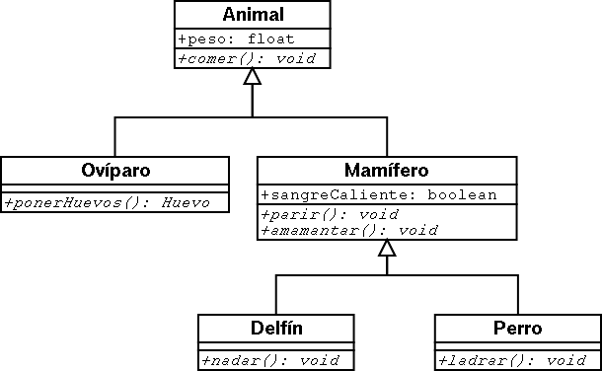
Herencia

Slide 112
Herencia
La subclase puede redefinir lo métodos de la superclase
  Para adaptarlos a su definición
Para redefinir un método, sólo hay que crear un método en la subclase con la misma firma (nombre + argumentos) el de la superclase

Slide 113
Herencia
public class Padre {
public int metodo(int a) {...}
}
public class Hija extends Padre{
public int metodo(int a) {...}
}

Slide 114
Herencia
La superclase puede evitar la redefinición mediante el modificador final
public class Padre {
public final int metodo(int a) {...}
}

Slide 115
this
Dentro de un método, hace referencia al objeto al que se aplica el método
Sólo aparece en métodos de instancia
  Si no hay instancia, no hay this
Se puede usar para acceder a variables aunque estén ocultas

Slide 116
this
public class Prueba {
private int a;
public void metodo() {
int a = 0; // oculta la variable de instancia
a = 3; // accede a la variable local
this.a = 2; // accede a la variable de instancia
}
}

Slide 117
super
Hace referencia a la superclase del objeto
Muy útil al redefinir métodos
En los constructores, para seleccionar el constructor de la superclase

Slide 118
super
public class Prueba {
public void metodo() {
System.out.println(“Hola”);
}
}
public class Subprueba extends Prueba {
public void metodo() {
super.metodo(); // Accede a la superclase
System.out.println(“Adios”);
}
}

Slide 119
Interfaces
Contrato que una clase (la que implementa la interfaz) se compromete a cumplir
Seguro para los clientes, que saben qué comportamiento se encontrarán en las clases que implementan la interfaz

Slide 120
Interfaces
Las interfaces definen constantes y métodos que usarán e implementarán las clases
Las interfaces NO DEFINEN el cuerpo del método, sólo su firma (nombre y argumentos)

Slide 121
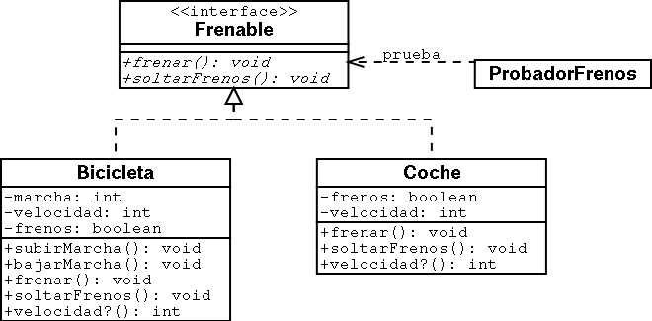
Interfaces
ejemplo

Slide 122
Interfaces
Las interfaces también tienen jerarquía
Una interfaz puede extender de otra interfaz
  Hereda la definición de los métodos y las constantes
La subinterfaz puede añadir nuevos métodos y constantes

Slide 123
Interfaces
Una clase implementa una interfaz
  public class Clase implements Interfaz
La clase DEBE dar cuerpo a todos los métodos definidos en la interfaz
  Si no, error de compilación

Slide 124
Interfaces
Puede haber variables con tipo de la interfaz
  Interfaz a;
Pero no se puede instancia
  a = new Interfaz() // ERROR
Se deben asignar objetos de clases que implementan la interfaz

Slide 125
Paquetes
Subclases: organización funcional
Paquetes: organización administrativa
Agrupación de clases a juicio del desarrollador
Jerarquía: javax.swing.table

Slide 126
Paquetes
Para definir a qué paquete pertenece una clase, usar la sentencia package
Separamos subpaquetes con puntos
package cursillo.2004.ejemplos
public class Ejemplo extends Padre {
....
}

Slide 127
Paquetes
Para usar clases de otros paquetes
Referencia explícita
  cursillo.2004.ejemplos.Ejemplo1 a;
Importación
  import cursillo.2004.ejemplos.Ejemplo1
  Ejemplo1 a;

Slide 128
Paquetes
Se pueden importar clases específicas
  import cursillo.2004.ejemplos.Ejemplo1
O todas las clases de un paquete
  import cursillo.2004.ejemplos.*
El asterisco no importa subpaquetes
Por defecto, se importa java.lang.*

Slide 129
Usando objetos
Declarar el objeto
  <clase> <identificador>
  Bicicleta miBicicleta;
Pueden usarse clases o interfaces
  Las interfaces no se pueden instanciar
  Se instancia una clase que la implemente

Slide 130
Usando objetos
La variable aún no apunta a ningún objeto
Instanciar la clase
  <identificador> = new <clase>(<args>)
  miBicicleta = new Bicicleta();
Se indica el constructor a emplear
  Inicializa la clase

Slide 131
Usando objetos
¿Qué hay mal en este programa?
public class SomethingIsWrong {
public static void main(String[] args) {
Rectangle myRect;
myRect.width = 40;
myRect.height = 50;
System.out.println("myRect's area is " + myRect.area());
}
}
NUNCA SE CREA UN OBJETO. myRect no apunta a nada.

Slide 132
Variables de instancia
Acceso a variables de instancia:
<nombre>.<atributo>
  int cambio = miCoche.marcha
Modificar variables de instancia
  miCoche.marcha = 2;

Slide 133
Variables de clase
Acceso a variables de instancia:
<nombre>.<atributo>
  int cambio = miCoche.numRuedas
Mediante la clase
<clase>.<atributo>
  int ruedas = Coche.numRuedas

Slide 134
Métodos de instancia
Acceso a métodos de instancia:
<nombre>.<método>(argumentos)
  miCoche.subirMarcha();
  miCoche.setMarcha(2);
  miCoche.getMatrícula();

Slide 135
Métodos de clase
Invocación de métodos de clase
<nombre>.<método>(argurmentos)
  miCoche.getNumRuedas();
Mediante la clase
<clase>.<método>(argumentos)
  Coche.getNumRuedas()

Slide 136

Sobrecarga
Pueden existir varios métodos con el mismo nombre, pero diferentes argumentos
En tiempo de compilación se elige el método a invocar por los parámetros reales proporcionados
Bicicleta

Slide 137
Constructores
Método especial que se invoca cuando alguien crea un objeto de la clase
  <acceso><nombre_clase>(<args>)
Mismo nombre que la clase
No tiene tipo de retorno
Sirve para inicializar el objeto

Slide 138
Constructores
Si no se especifica ningún constructor, Java crea el constructor vacío
  public Clase() {;}
Se pueden sobrecargar los constructores para aceptar diferentes tipos de argumentos
Bicicleta

Slide 139
Constructores
Se puede invocar desde el constructor a otro constructor de la clase
  this(argumentos)
Se puede invocar al constructor de la superclase para configurar las variables heredades
  super(argumentos)
Deben ser la primera instrucción

Slide 140
Limpieza de objetos
Con Java no hay que liberar la memoria explícitamente
El recolector de basura se encarga
Subsistema que mira qué objetos no están referenciados para eliminarlos
  Ninguna variable apunta al objeto

Slide 141
Limpieza de objetos
Para hacer que una variable no apunte a un objeto
  Asignar otro objeto (a = b)
  Asignar el valor nulo (a = null)
Antes de eliminar el objeto, se invoca el destructor

Slide 142
Limpieza de objetos
¿Cuántas referencias hay a los objetos?
...
Point point = new Point(2,4);
Rectangle rectangle = new Rectangle(point, 20, 20);
point = null;
...
Point
Point
X
point
Rectangle
Rectangle
rectangle

Slide 143
Destructores
Método public void finalize()
  Declarado en Object y heredado por todas las clases
Cuerpo: liberar recursos
No se garantiza
  Ni en el momento en que se ejecuta
  Ni que se ejecute
Bicicleta

Slide 144
Seguridad en acceso
Tanto los atributos como los métodos tienen un calificador de acceso
Public
  Pueden acceder todos los objetos
Private
  Sólo puede acceder el código de la misma clase

Slide 145
Seguridad en acceso
Protected
  Sólo puede acceder el código de la misma clase, de subclases o de clases en el mismo paquete
Package protected
  Sólo puede acceder el código de la misma clase o de clases en el mismo paquete
accesores

Slide 146
Casting
Cambiar el tipo de un objeto
No es necesario cuando es “hacia arriba”
Obligatorio cuando es “hacia abajo”
  Se comprueba en tiempo de ejecución

Slide 147
Casting
Bicicleta a = new Bicicleta();
Tandem b = new Tandem();
a = b; // No es necesario, porque un tándem es una bicicleta
b = (Tandem) a; // Es necesario porque a es una bicicleta, pero
// el compilador no sabe que hay un tandem.
// Sólo se sabe en tiempo de ejecución. Así
// que le damos la pista al compilador. Si en
// tiempo de ejecución no hay un Tándem en a,
// habrá un error de tipos en tiempo de ejecución

Slide 148
instanceof
instanceof: nos informa si una variable es instancia de determinada clase
  a instanceof Clase
  Tiene en cuenta la transitividad
Interesante para evitar errores de conversión (casting)

Slide 149
Operadores de comparación
Comparar objetos
Mismo objeto (=)
Mismo contenido (equals)
Código hash (hashCode)
Métodos definidos en Object y redefinibles en subclases
  = > equals > hashCode

Slide 150
Operadores de comparación
public boolean equals(Object anObject) {
if (this == anObject) return true;
if (anObject instanceof String) {
String anotherString = (String)anObject;
int n = count;
if (n == anotherString.count) {
char v1[] = value;
char v2[] = anotherString.value;
int i = offset;
int j = anotherString.offset;
while (n-- != 0) {
if (v1[i++] != v2[j++]) return false;
}
return true;
}
}
return false;
}
public int hashCode() {
int h = hash;
if (h == 0) {
int off = offset;
char val[] = value;
int len = count;
for (int i = 0; i < len; i++) {
h = 31*h + val[off++];
}
hash = h;
}
return h;
}

Slide 151
Clase Object
finalize
equals, hashCode
toString
clone
wait – notify
getClass

Slide 152
Arrays
Colección de elementos del mismo tipo
<tipo> <nombre>[]
  int precios[];
Inicialización:
<var> = new <tipo>[<num>]
  precios = new int[80] //array de 80 precios
  bicicletas = new Bicicletas[10];

Slide 153
Arrays
Si los elementos del array son tipos primitivos, se crean y se inicializan a 0
Si los elementos del array son tipos referencia (Clases e Interfaces), sólo se reserva espacio para los punteros
Deberemos crear los objetos uno a uno para el array (con el operador new)

Slide 154
Arrays
Obtener el valor:
<nombre>[<posición>]
  int a = precios[8]
Guardar valor:
<nombre>[<posición>] = valor
  precios[6] = 50;

Slide 155
Arrays multidimensionales
<tipo> <nombre>[][]...
  int precios[][];
Inicialización:
<var> = new <tipo>[<num>][<num>]...
  precios = new int[80][40] //array de 80x40

Slide 156
Arrays
Obtener el valor:
<nombre>[<posición>][<posición>]
  int a = precios[8][10]
Guardar valor:
<nombre>[<pos>][<pos>] = valor
  precios[6][12] = 50;

Slide 157
Arrays
Los arrays no son dinámicos
  Tienen tantos elementos como se indique al crearlo y no pueden cambiar
Los arrays van desde 0 hasta tam – 1
Para saber el tamaño: array.length
Si te pasas de índice, excepción
  ArrayIndexOutOfBoundsException
arrays

Slide 158
Arrays
String[] ciudades = {
"Madrid", "Barcelona", "Bilbo", "Donosti",
"Gasteiz", "Iruña"
};
¿Cúal es el índice de Bilbo?
¿Cómo es la expresión para acceder a Bilbo?
¿Cuál es el resultado de ciudades.length?
¿Cuál es el índice del último elemento?
¿Cuál es el valor de la expresión ciudades[3]?
2
ciudades[2]
6
5
Donosti

Slide 159
Arrays
public class WhatHappens {
public static void main(String[] args) {
StringBuffer[] stringBuffers = new StringBuffer[10];
for (int i = 0; i < stringBuffers.length; i ++) {
stringBuffers[i].append("StringBuffer at index " + i);
}
}
}
Se crea espacio para el array, pero no se crean los objetos
StringBuffer del array, por lo que todos son nulos.

Slide 160
Vectores
Clase Vector
  En paquete java.util
Implementa un contenedor de objetos
Es dinámico
Puedes obtener los objetos por posición
Vectores

Slide 161
Iteradores
Clase Iterator
  En paquete java.util
Permite recorrer secuencialmente el contenido de un vector
hasNext()
next()
Vectores

Slide 162
Cadenas de caracteres
Java proporciona una clase
  String
Los literales cadena: “Hola a todos”
Se pueden asignar cadenas a variables directamente
  String hola = “Hola mundo”;

Slide 163
Cadenas de caracteres
El operador '+' concatena cadenas
  “hol” + “a Mundo”: “hola Mundo”
  String a = “Hola”;
  String b = “Mundo”;
  String c = a + ' ' + b; // “Hola Mundo”
Algunos métodos de la clase String
  length()
  equals()

Slide 164
Cadenas de caracteres
El método toString()
Definido en Object
  Da el nombre de la clase y la posición de memoria del objeto
Se puede redefinir para que devuelva lo que queramos
ToString

Slide 165
CONCEPTOS AVANZADOS
Excepciones
Polimorfismo
Abstracción

Slide 166
Excepciones
Sirven para informar que se ha producido una situación extraña y que debe tratarse
Se rompe la ejecución y se salta a un manejador de excepciones
Mejor que comprobar valores de retorno

Slide 167
Excepciones
try {
cuerpo1
}
catch (excepción) {
cuerpo2
}
finally {
cuerpo3
}
throw excepción
public class UsaExcepciones {
public void metodo() throws excepción {
...
}
}

Slide 168
Excepciones
cuerpo1 está monitorizado para excepciones
Si se produjera una, se compararía la excepción contra la descrita en el catch
Si es asignable, se ejecuta cuerpo2
Si no se gestiona, se sigue buscando un gestor para la excepción

Slide 169
Excepciones
Independientemente de si ha habido o no excepciones, siempre se ejecuta cuerpo4
Las excepciones son clases, como el resto, sólo que Java las trata diferente
Se crean con new y se lanzan con throw

Slide 170
Excepciones
Las excepciones heredan de la clase Throwable
Sólo instancias de clases que hereden de esa superclase pueden aparecer en cláusulas throw, throws o catch
throws indica que el método no trata la excepción y que la delega hacia arriba

Slide 171
Excepciones Error
Excepciones muy inusuales y que no se suelen tratar
  VirtualMachineError
  OutOfMemoryError
  StackOverflowError
  LinkageError
No es obligatorio capturarlas

Slide 172
Excepciones Exception
Excepciones que deben tratarse
  IOException
  RemoteException
  NotSerializableException
Es obligatorio capturarlas
  Error de compilación

Slide 173
Excepciones RuntimeException
Excepciones que derivan de RuntimeException
  ArrayIndexOutOfBoundsExcepion
  NullPointerException
No es obligatorio capturarlas
  Pero es recomendable
  No hay error de compilación

Slide 174
Excepciones
Podemos crear nuestras propias excepciones, creando clases que heredan (extends) de Throwable
  O alguna subclase de ésta

Slide 175
Excepciones
El control se transfiere al primer catch que tenga como captura la clase o alguna superclase de la excepción lanzada
Ordenar los catch de más a menos especificidad

Slide 176
Excepciones
public void metodo() {
try {
.....
}
catch (FileNotFoundException ex) {...}
catch (IOException ex) {...}
catch (Exception ex) {...}
catch (Throwable ex) {...}
finally {....}
}

Slide 177
Excepciones
Podemos relanzar las excepciones dentro de los bloque catch
El método termina y la excepción aparece en el código llamante
try {
.....
}
catch (IOException ex) {throw ex;}
finally {...}
Excepciones

Slide 178
Polimorfismo
Cualidad por la que el método a ejecutar se resuelve en tiempo de ejecución
No es sencillo a primera vista saber el método que se ejecutará

Slide 179
Polimorfismo
public class A {
public void metodo() {
System.out.println(“Soy A”);
}
}
public class B extends A {
public void metodo() {
System.out.println(“Soy B”);
}
}
A a = new A();
B b = new B();
a.metodo(); // Soy A
b.metodo(); // Soy B
a = b;
a.metodo(); // Soy ??
A y B

Slide 180
Abstracción
Un método es abstracto cuando no se escribe el cuerpo del mismo
  Se define su firma sin dar implementación
public abstract class Padre {
public abstract int metodo(int a) ;
}

Slide 181
Abstracción
Una clase es abstracta cuando tiene uno o más métodos abstractos
  No se puede instanciar
  Puede ser abstracta sin tener métodos abstractos
  Puede haber métodos abstractos mezclados con métodos no abstractos

Slide 182
Abstracción & Polimorfismo
public abstract class Hablar {
public abstract void diHola() ;
public void saluda(String quien) {
this.diHola();
System.out.println(quien);
}
}

Slide 183
Abstracción & Polimorfismo
public class Castellano extends Hablar{
public void diHola() {System.out.print(“Hola”);}
}
public class Euskera extends Hablar{
public void diHola() {System.out.print(“Kaixo”);}
}
Castellano a = new Castellano();
Euskera b = new Euskera();
a.saluda(“Juan”); // Hola Juan
b.saluda(“Patxi”); // Kaixo Patxi
ejemplo

Slide 184
Introducción a SWING
Interfaces gráficas en Java
Segunda versión
  Tras AWT
Independiente de la plataforma
  Se ve igual en todas
  En AWT, la visualización dependía de la plataforma

Slide 185
Componentes
Todos y cada uno de los elementos de SWING
Por ejemplo:
  JFrame
  JLabel
  JButton
  etc.

Slide 186
Contenedores
Aquellos componentes que pueden albergar otros componentes en su interior
Los contenedores están formados por uno o más componentes
  JFrame
  JDialog
  JPanel

Slide 187
JFrame
La tradicional ventana
Tiene un título (setText())
Y luego componentes internos
  frame.getContentPane().add(<compo>)
Pero más fácil modelar con JDeveloper

Slide 188
JLabel
Etiqueta no modificable
Tiene un contenido
  setText() / getText()
No tiene un comportamiento destacable

Slide 189
JButton
Presionar para realizar una acción
Tiene un título
  setText() / getText()
Tiene un comportamiento
  actionPerformed()

Slide 190
Eventos
Sucesos asíncronos
  No sabemos cuándo se producen
Sistema de escuchadores
  Listeners
Un objeto dice a un componente que cuando pase algo, le avise
  El botón se pulsa

Slide 191
Eventos
...
JButton boton = new Jbutton(“Púlsame”);
boton.addActionListener(new Escuchador());
...
Public class Escuchador implements ActionListener {
public void actionPerformed(ActionEvent ev) {
...
}
}

Slide 192
Ejemplo
Mostrar en pantalla una etiqueta con un número
Cada vez que se pulse el botón, se incrementa y se muestra de nuevo

Slide 193
Ejemplo
Clase Contador
  Almacena la variable
  Crea la ventana
  Crea el botón
En Jdeveloper
  File -> New
  Client Tier -> SWING/AWT -> Frame

Slide 194
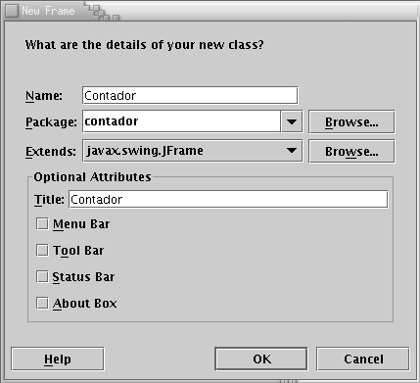
Ejemplo

Slide 195
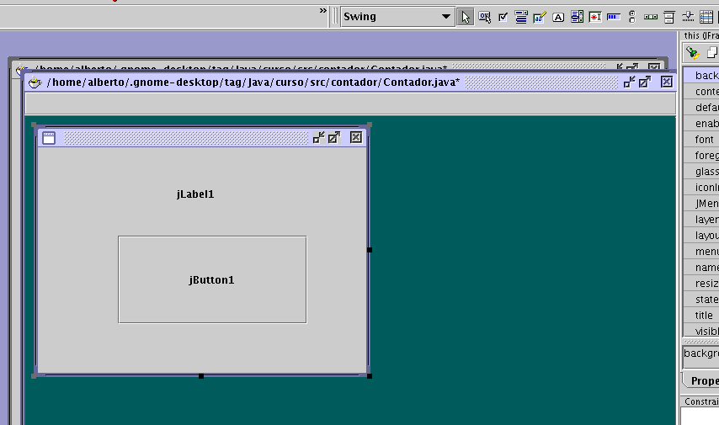
Ejemplo

Slide 196
Ejemplo
Poner de etiquetas
  Seleccionar componente
  Cambiar atributo text
En el botón, "Pínchame"
Dejar la etiqueta a vacío

Slide 197
Ejemplo
En el botón, definir el comportamiento
Seleccionar botón
Seleccionar "Events" en la parte de las propiedades
Seleccionar "actionPerformed", pinchar en los tres puntos y dar a OK

Slide 198
Ejemplo
Dar el comportamiento
Incrementar en uno la variable del contador
  Crearla si es necesario
Actualizar la etiqueta
  Con setText(<texto>)
  Crear un objeto String usando el entero en el constructor
  La etiqueta se llama jLabel1

Slide 199
Ejemplo
Cread un método main
  public static void main(String[] args)
Dentro del main
  Crear un objeto de tipo Contador
  Mostrarlo en pantalla invocando el método show()

Slide 200
JTextField
Puedes teclear en él
Para obtener o cambiar el contenido
  getText() / setText()
Comportamiento si se pulsa Intro
  actionPerformed

Slide 201
Calculadora de euros
Ponemos la cantidad a convertir en un JTextField
Tendremos dos botones
  Uno para pasar de euros a pesetas
  Y otro para pasar de pesetas a euros
Cuando se pulsa el botón, se debe reflejar la conversión en un JLabel

Slide 202
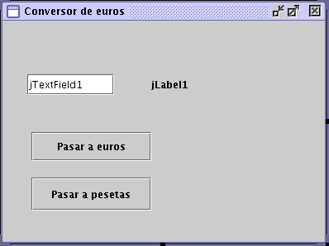
Calculadora de euros

Slide 203
Calculadora de euros
Igual que el ejemplo anterior
Recoger el valor del JTextField
  Con getText()
  Devuelve un String
Para pasar de String a real
  Double.parseDouble(<texto>)
  Lanza NumberFormatException
  Si ocurre, escribir por la salida estándar

